Slide 1
如此行，為的是記念
約翰福音14:25-26
Wing Long Cheng 25/5/2024

Slide 2
為甚麽要記念？
不再同在．離開

Slide 3
約翰福音14-16章
聚焦14:25-26

Slide 4
約翰福音
「 25. 我還與你們同住的時候，把這些事告訴了你們。
26. 但保惠師，就是父因我的名差來的聖靈，
他要把一切的事教導你們，
並要使你們想起我對你們說過的一切話。」
14:25-26

Slide 5
究竟聖靈在基督徒的工作是？

Slide 6
第1步：釐清記念 Remember

Slide 7
約翰福音
「 25. 我還與你們同住的時候，把這些事告訴了你們。
26. 但保惠師，就是父因我的名差來的聖靈，
他要把一切的事教導你們，
並要使你們想起我對你們說過的一切話。」
14:25-26

Slide 8
想起．記念
Remember

Slide 9
我們與當年門徒的差距

Slide 10
保羅．哥林多前書
23 我當日傳給你們的，原是從主領受的，就是主耶穌被賣的那一夜，拿起餅來，24 祝謝了，就掰開，說：「這是我的身體，為你們捨的。你們應當如此行，為的是記念我。」
11:25

Slide 11
26 他們吃的時候，耶穌拿起餅來，祝福，就掰開，遞給門徒，說：「你們拿著吃，這是我的身體。」 27 又拿起杯來，祝謝了，遞給他們，說：「你們都喝這個， 28 因為這是我立約的血，為多人流出來，使罪得赦⋯⋯。」（馬太福音26章）
22 他們吃的時候，耶穌拿起餅來，祝了福，就掰開，遞給他們，說：「你們拿著吃，這是我的身體。」 23 又拿起杯來，祝謝了，遞給他們，他們都喝了。 24 耶穌說：「這是我立約的血，為多人流出來的⋯⋯」（馬可福音： 14章）

Slide 12
「記念」不是在於喚醒過去曾經發生的記憶，
令記憶和往事歷歷在目，令過去重現腦海。

Slide 13
第2步 Remember 記念是⋯⋯

Slide 14
約翰福音
「 25. 我還與你們同住的時候，把這些事告訴了你們。
26. 但保惠師，就是父因我的名差來的聖靈，
他要把一切的事教導你們，
並要使你們想起我對你們說過的一切話。」
14:25-26

Slide 15
約翰福音
「 25. 我還與你們同住的時候，把這些事告訴了你們。
26. 但保惠師，就是父因我的名差來的聖靈，
他要把一切的事教導你們，
並要使你們想起我對你們說過的一切話。」
14:25-26

Slide 16
約翰福音
「 25. 我還與你們同住的時候，把這些事告訴了你們。
26. 但保惠師，就是父因我的名差來的聖靈，
他要把一切的事教導你們，
並要使你們想起我對你們說過的一切話。」
14:25-26

Slide 17
約翰福音
「 25. 我還與你們同住的時候，把這些事告訴了你們。
26. 但保惠師，就是父因我的名差來的聖靈，
他要把一切的事教導你們，
並(And)要使你們想起我對你們說過的一切話。」
14:25-26

Slide 18
第2步 Remember是為了教導

Slide 19
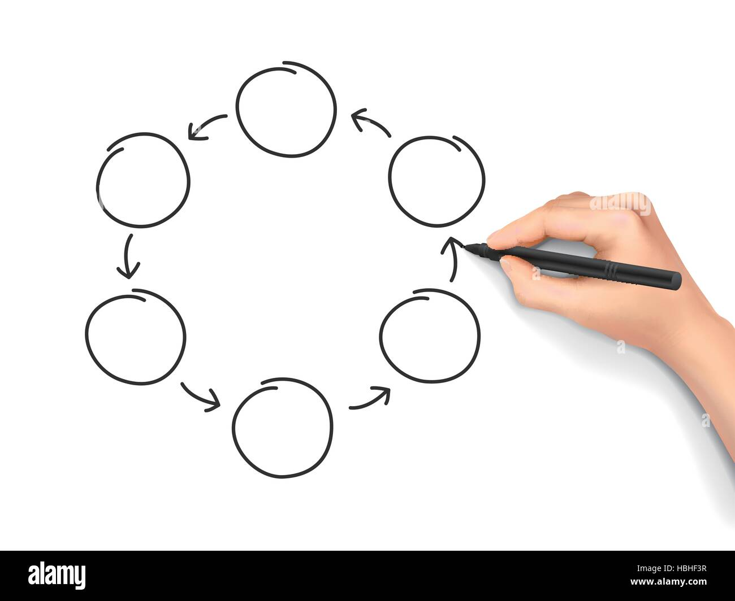
教導
記起
教導
記起
記起
教導

Slide 20
第3步 Remember is…

Slide 21
第3步 Remember is 行動

Slide 24
教導
行動
記起

Slide 25
記念耶穌
Remember Jesus

